Slide 1
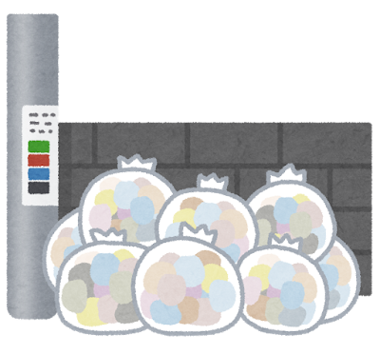
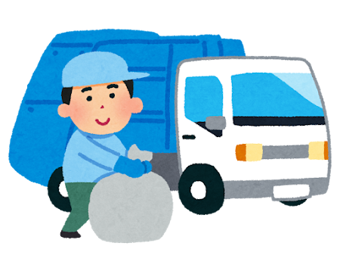
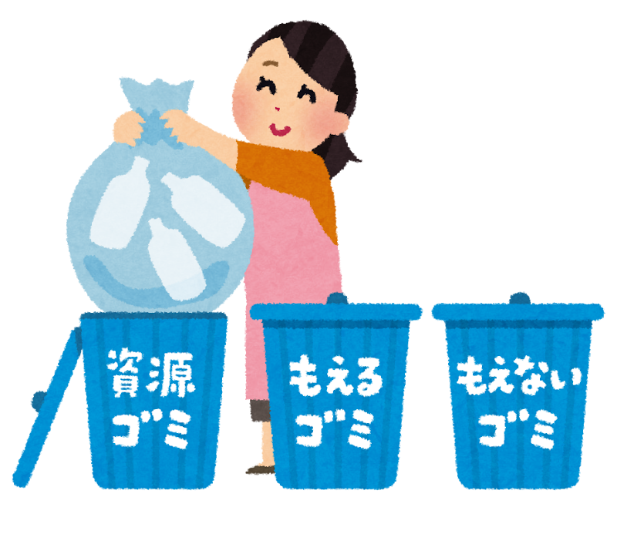

ゴミの捨て方
Cách vứt rác
Notes:
今日のテーマは、皆さんが関心を持っている問題ですね。日本のごみの捨て方について、何か聞いたことがありますか？（参加者数人に聞く）日本で生活するとき、ごみの捨て方を知ることはとても重要です。それでは、今日は一緒に「日本でのごみの捨て方」について見ていきましょう。▼
Chủ đề hôm nay của chúng ta là 1 vấn đề mà rất nhiều bạn quan tâm. Mọi người đã từng nghe điều gì về việc vứt rác ở Nhật Bản chưa? (Hỏi 1 vài người tham gia). Khi các bạn sinh sống tại Nhật thì biết được cách vứt rác là 1 điều vô cùng quan trọng. Vậy thì hôm nay chúng ta sẽ cùng tìm hiểu Cách vứt rác ở Nhật nhé▼

Slide 2

Nội dung
bài giảng
１．Mục tiêu của bài
２．Cách vứt rác ở Việt Nam
３．Câu đố về việc vứt rác
４．Cách vứt rác ở Nhật Bản
５．Cách tìm kiếm thông tin về việc vứt rác ở Nhật
６．Kết luận​
７．Câu hỏi thường gặp​
Notes:
今日、この講座で勉強する内容です。▼
最初に今日の目標です。▼
次にベトナムのゴミの捨て方について確認します。▼
それから日本のゴミの捨て方に関するクイズをしましょう。▼
その後、日本のゴミの捨て方について紹介します。▼
そして日本のゴミの捨て方に関する情報の調べ方を見てみましょう▼
そのあと、今日のまとめです。▼
​​
Sau đây là nội dung của bài hôm nay. ▼
Đầu tiên là mục tiêu của bài. ▼
Tiếp theo hãy cũng đề cập đến Cách vứt rác ở Việt Nam▼
Sau đó cùng trả lời câu đố về việc vứt rác▼
Tiếp đến là phần giới thiệu về Lý do người Nhật phân loại rác và Cách vứt rác ở Nhật Bản▼
Sau đó cùng Tìm hiểu về cách vứt rác tại Nhật. ▼
Tiếp đến là kết luận toàn bài ngày hôm nay. ▼​​​​​
Cuối cùng là câu hỏi thường gặp▼​​​

Slide 3
Mục tiêu
của bài
１
◆Có thể hiểu những điều cần chú ý trong cách vứt rác tại Nhật
◆Biết tìm kiếm thông tin về cách vứt rác ở Nhật.
Notes:
それでは最初に今日の目標を確認しましょう。▼
１つ目は、日本でのごみの捨て方について注意点を理解できるようになること、です。▼
２つ目は、日本でのごみの捨て方について、情報を調べることができるようになること、です。▼
この２つができるようになる事が今日の目標です。▼
Vậy chúng ta đi vào phần đầu tiên là xác nhận các mục tiêu của ngày hôm nay. ▼
Mục tiêu thứ 1 là: Có thể hiểu những điều cần chú ý trong cách vứt rác tại Nhật ▼
Mục tiêu thứ 2 là: Biết tìm kiếm thông tin về cách vứt rác tại Nhật.
Có thể đạt được 2 điều trên là mục tiêu của bài hôm nay. ▼

Slide 4

Reduce
Giảm thiểu
3R
Reuse
Tái sử dụng
Recycle
Tái chế
Notes:
みなさん、このマークを見たことがありますか？どんな意味か知っていますか？（参加者の何人かに聞く）
ゴミを減らすためのキーワードの「3R」（3つのR）です。
3Rとは、次の3つを指します。
Reduce（リデュース：削減）必要な分だけを購入する、できるだけ簡易包装の商品を選ぶ、ビニール袋の使用を控える、食べ残しをしない、などです。
Reuse（リユース：再使用）紙皿ではなく繰り返し使える食器を使う、不要になった物を捨てずに人に譲ったり、販売したりする、などです。
Recycle（リサイクル：再生利用する）再生品を積極的に購入する、資源とゴミを正しく分別する、などです。
ゴミの削減や環境保護は、私たち一人ひとりの協力があってこそ実現できます。そして、ゴミを減らし、再利用やリサイクルを進めるためには、『ゴミの分別』が欠かせません。
Các bạn đã từng nhìn thấy hình ảnh này chưa ạ? Mọi người có biết ý nghĩa không ạ? (Hỏi 1 hoặc 2 người tham gia)
Đây là quy tắc 3R để giảm thiểu rác thải. Cụ thể, 3R đó là
Reduce: Giảm thiểu
Chỉ mua sắm đúng số lượng cần thiết, nếu có thể ưu tiên các sản phẩm đóng gói đơn giản, hạn chế sử dụng túi nilon, không bỏ thừa thức ăn….
Reuse: Tái sử dụng
Sử dụng đĩa bát dụng cụ ăn uống có thể tái sử dụng thay vì bát đĩa giấy, cho tặng hoặc bán lại các đồ dung không dung đến thay vì vứt đi….
Recycle: Tái chế
Ưu tiên sử dụng các sản phẩm tái chế, phân loại rác,….
Việc giảm thiểu rác thải cũng như bảo vệ môi trường cần sự chung tay nỗ lực của tất cả chúng ta. Và để có thể giảm thiểu rác thải cũng như tái chế, tái sử dụng, chúng ta cần phải phân loại rác.

Slide 5

Cách vứt rác ở Việt Nam
２
Notes:
それではまず、ベトナムではどのようにごみを捨てているでしょうか。これから3分間、ベトナムでのごみの捨て方について話し合ってみましょう。
例えば：
・いつごみを捨てていますか。
・どこにごみを捨てていますか。
・ごみを捨てる前に分別していますか。……（その後、参加者数人に聞く）
ベトナムでは、ゴミを捨てる前に分別をしていますか？(いくつかの参加者に質問する。回答例：いいえ / しているが少ない / 徐々に分別の習慣に慣れてきている…など)
では、日本はどうでしょうか？日本でもゴミを分別しますか？（参加者が「はい」と答える想定）
その通りです。日本では、ゴミを出す前に分別しなければなりません。今日のレッスンでは、日本でのゴミの分別方法と出し方のルールについて一緒に学んでいきましょう。
Vậy thì trước hết, ở Việt Nam chúng ta vứt rác như thế nào? ▼
Các bạn sẽ cùng thảo luận trong 3 phút về việc vứt rác ở Việt Nam, ví dụ như:
Các bạn thường vứt rác vào thời điểm nào trong ngày?
Các bạn vứt rác ở đâu?
Các bạn có phân loại rác trước khi vứt không?
…..
(Sau đó gọi một vài người tham gia chia sẻ ý kiến)
Ở Việt Nam, chúng ta có phân loại rác trước khi vứt không? (Hỏi 1 vài người tham gia, ví dụ trả lời: Không / Có nhưng ít / Đang dần dần làm quen với việc phân loại rác…)
Vậy còn ở Nhật thì sao? Ở Nhật có phân loại rác không? (Ví dụ người tham gia trả lời Có) Đúng vậy, ở Nhật, trước khi vứt rác sẽ phải phân loại rác. Trong bài ngày hôm nay, chúng ta sẽ cùng tìm hiểu về cách phân loại rác và quy định khi vứt rác ở Nhật nhé.

Slide 6


Câu đố về việc vứt rác
３
Notes:
〇✕クイズです。▼
Sau đây là những câu đố Đúng - Sai. ▼

Slide 7
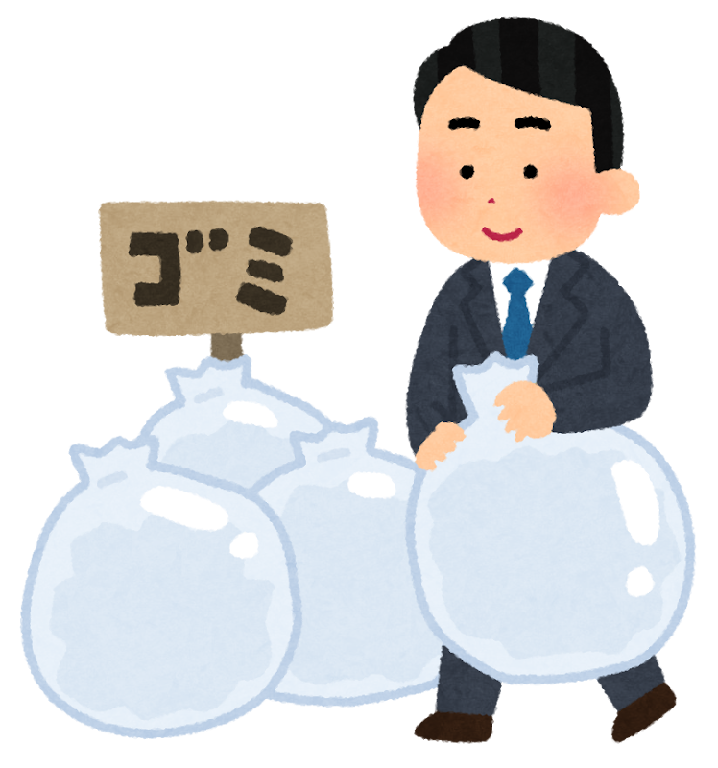
1) Ở Nhật Bản, có thể vứt rác vào bất cứ lúc nào mình thích.
Notes:
問題１）日本では、自分の好きな時間にごみを捨ててもいい。〇ですか、×ですか。▼
✕▼
Câu 1) Ở Nhật Bản, có thể vứt rác vào bất cứ lúc nào mình thích. Đúng hay sai? ▼
✕▼

Slide 8

2) Có thể cho tất cả các loại rác vào chung 1 túi, miễn là buộc gọn gàng.
Notes:
問題２）すべてのごみを一つの袋にまとめて、きちんと縛れば捨ててもいい。〇ですか、×ですか。▼
✕▼
Câu 2) Có thể cho tất cả các loại rác vào chung 1 túi, miễn là buộc gọn gàng. Đúng hay sai? ▼
✕▼

Slide 9

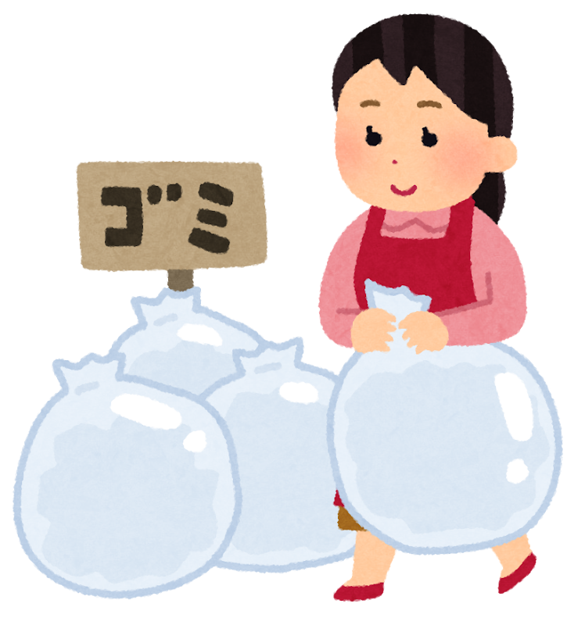
3) Ở Nhật có những lúc vứt rác sẽ phải trả tiền.
Notes:
問題３）▼日本では、ゴミを捨てるのにお金がかかることがある。〇ですか、×ですか。
○▼
Câu 3) Ở Nhật có những lúc vứt rác sẽ phải trả tiền.. Đúng hay sai? ▼
○▼

Slide 10

4) Quy định về phân loại rác giống nhau ở trên toàn nước Nhật
Notes:
問題４）日本全国でごみの分別ルールは同じである。〇ですか、×ですか。▼
✕▼
Câu 4) Quy định về phân loại rác giống nhau ở trên toàn nước Nhật. Đúng hay sai? ▼
✕▼

Slide 11

5) Người nước ngoài sống tại Nhật cũng phải tuân thủ quy định vứt rác như người Nhật.
Notes:
問題５）日本に住んでいる外国人も、日本人と同じようにごみ出しのルールを守らなければならない。〇ですか、×ですか。▼
◯▼
Câu 5) Người nước ngoài sống tại Nhật cũng phải tuân thủ quy định vứt rác như người Nhật. Đúng hay sai? ▼
◯▼

Slide 12
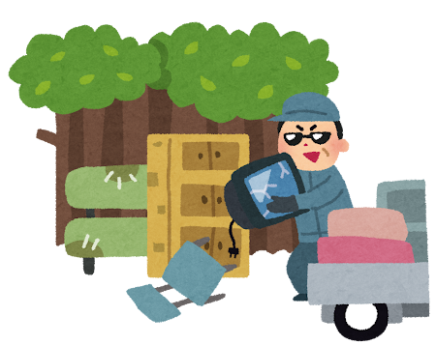
6) Nếu thấy có tủ quần áo hoặc xe đạp cũ vứt ở bãi rác, có thể nhặt về sử dụng
Notes:
問題6）ゴミ捨て場に古い棚や自転車が捨ててあったら、持って帰って使ってもいい。〇ですか、×ですか。▼
✕▼
Câu 6) Nếu thấy có tủ quần áo hoặc xe đạp cũ vứt ở bãi rác, có thể nhặt về sử dụng. Đúng hay sai? ▼
✕▼

Slide 13

Giải thích
Notes:
では今から少し説明します。▼
Và sau đây là phần giải thích. ▼

Slide 14
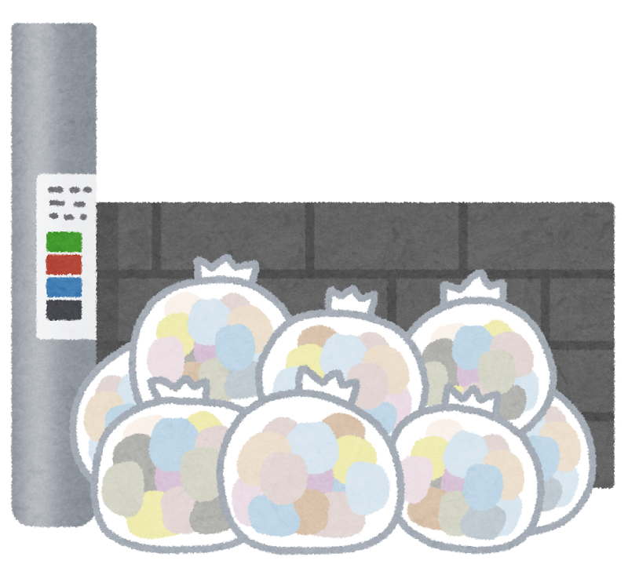


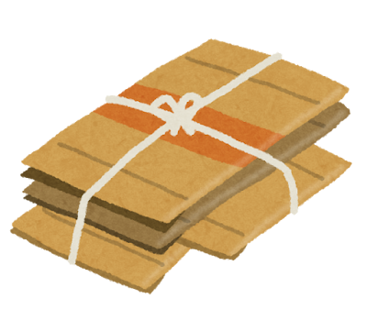

Cách vứt rác ở Nhật Bản
４
Notes:
皆さん、日本ではどのようにごみを捨てると思いますか。ベトナムと比べて、似ている点や違う点は何ですか。（参加者数人に聞く）そうですね。日本のごみの捨て方は、ベトナムと比べて異なる点がいくつかあります。日本でゴミを出すときは、ゴミを分別しなければなりません。▼
Theo các bạn, ở Nhật vứt rác như thế nào? Có gì giống và khác ở Việt Nam không? (Hỏi một số người tham gia) ▼
Đúng vậy. Cách vứt rác ở Nhật sẽ có nhiều điểm khác với Việt Nam.
Khi vứt rác ở Nhật, các bạn sẽ phải phân loại rác.▼

Slide 15

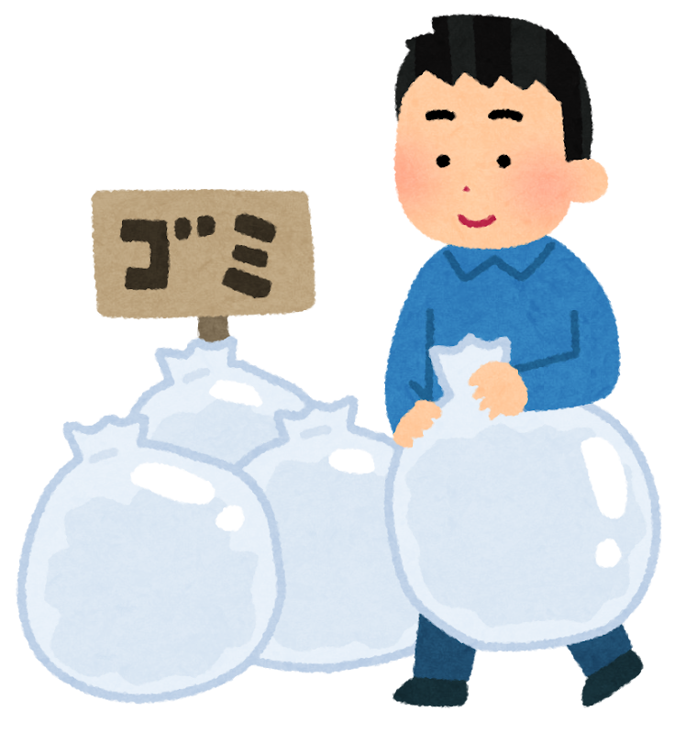
Notes:
ゴミを出す際に覚えておくべき3つのルールがあります。
「分別・日時・場所」です。
日本ではゴミのルールがとても厳しいです。そのため、日本で正しくゴミを出すためには、これから紹介する3つのルールにしっかり注意しましょう。それでは、この3つのルールについて、一つずつ詳しく見ていきましょう。
Có 3 quy tắc cần ghi nhớ khi vứt rác
Đúng loại – Đúng ngày – Đúng chỗ
Nhật Bản có quy định rất nghiêm ngặt về việc vứt rác. Vì thế, để có thể vứt rác đúng cách khi sống ở Nhật, các bạn nên chú ý đến 3 quy tắc này nhé.
Bây giờ, chúng ta sẽ cùng nói kĩ hơn về 3 quy tắc này.

Slide 16





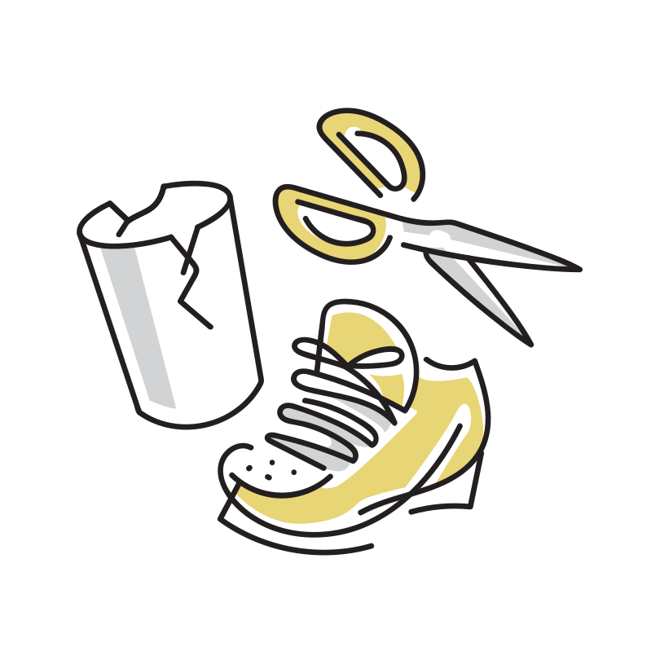
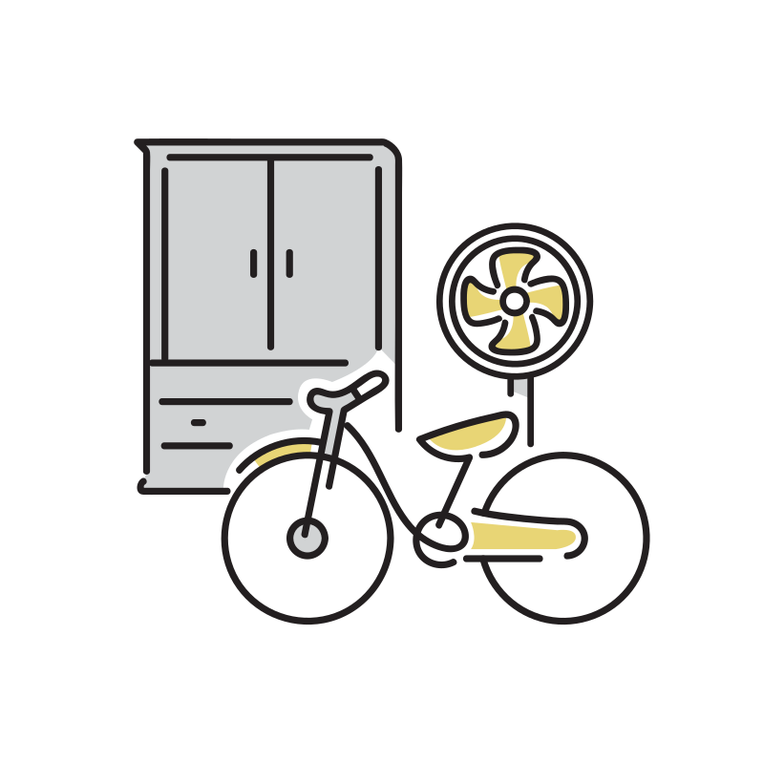


Notes:
まず1つ目は、ごみの種類についてです。日本では、ごみを捨てる前に分別することが義務付けられています。また、ごみの種類によって捨て方や回収日が異なります。ごみの分別方法は地域によって異なりますが、一般的には以下の4つに分けられます。
・可燃ごみ：生ごみ、使ったティッシュ、マスク…
・不燃ごみ：ガラスもの、金属物、…
・資源ごみ：ボトル、缶、新聞や雑誌、…
・粗大ごみ：自転車、棚、…
さらに、地域によっては、プラスチックごみや危険ごみ、ペットボトル・缶など、より細かく分別される場合もあります。
ゴミは種類ごとに、出す前の処理方法が異なります。たとえば、飲み物の缶は洗ってから捨てます。そのため、ゴミを出す前に、それぞれの処理方法やルールをしっかり確認することが大切です。また、分からない場合は、周りの人に聞きましょう。
Thứ nhất là phân loại rác.
Ở Nhật quy định bắt buộc phải phân loại rác trước khi vứt▼
Mỗi loại rác sẽ có cách vứt và thời gian vứt khác nhau. Việc phân loại rác sẽ có điểm khác nhau tùy địa phương, nhưng nhìn chung rác sẽ được chia thành 4 loại cơ bản như sau
Rác cháy được: thức ăn thừa, khăn giấy, khẩu trang đã sử dụng,…
Rác không cháy được: đồ dùng kim loại nhỏ, thủy tinh…
Rác tái chế: chai nhựa, sách báo tạp chí…
Rác cồng kềnh: xe đạp, tủ kệ, quạt máy…
Ngoài ra cũng có thể chia nhỏ thành các loại như rác nhựa, rác nguy hiểm, chai nhựa/lon…
Mỗi loại rác sẽ cần có cách xử lý khác nhau trước khi vứt, ví dụ lon nước cần phải rửa qua rồi mới vứt, hoặc rác cồng kềnh cần được xử lý riêng. Bạn nên tìm hiểu kĩ các quy định xử lý rác trước khi vứt hoặc hỏi những người xung quanh nhé.

Slide 17
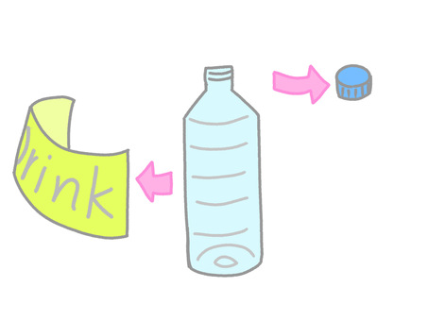

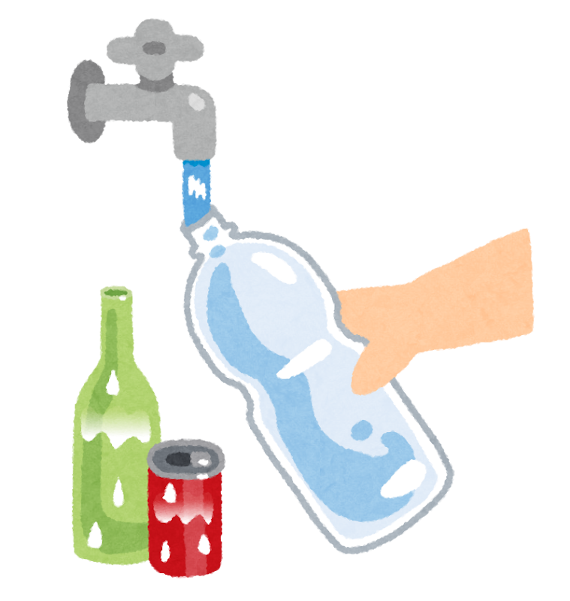
Notes:
ごみを出す際の注意点は以下の通りです。資源ごみとは、ペットボトルや雑誌など、再利用できるものを指します。ただし、リサイクルできない食品の缶や瓶などは、この分類には含まれません。リサイクルごみを出す前に、必ず中を洗ってください。また、ペットボトルの場合、ラベル、キャップ、ボトル本体に分ける必要があります。キャップとラベルは、他のごみ（可燃ごみ）として分別してください。
Một số điều cần lưu ý khi vứt rác như sau.
Rác tái chế là những đồ có thể tái sử dụng lại, ví dụ chai nhựa, sách báo… Những loại lon đựng thực phẩm, chai lọ không thể tái chế sẽ không được phân vào loại rác này.
Các bạn lưu ý trước khi vứt rác tái chế, các bạn cần rửa sạch. Đối với chai nhựa, cần phân loại nhãn dán, nắp và than chai. Nắp và nhãn dán sẽ được phân vào loại rác khác (rác cháy được)

Slide 18
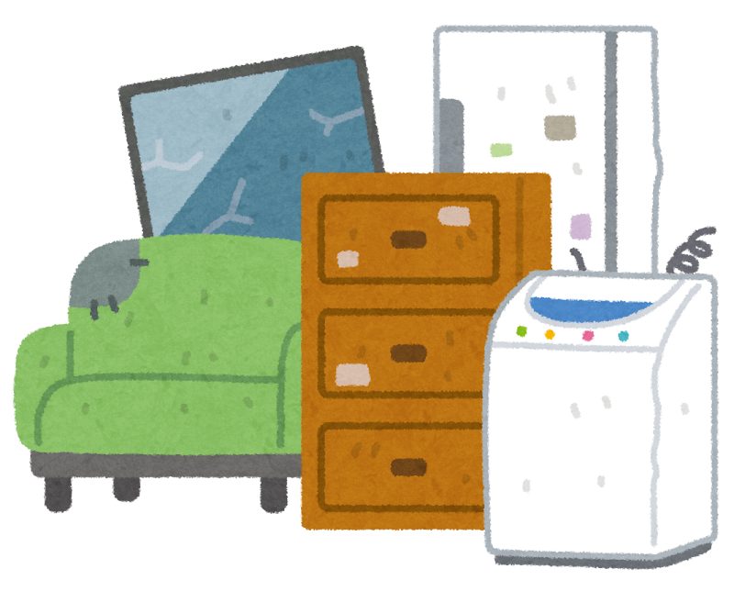

≥30cm
Notes:
粗大ごみの捨て方は、他のごみとは異なります。
一般的に、30㎝以上のものは『粗大ごみ』として扱われます。例えば、棚や自転車などです。
粗大ごみを捨てる際は、事前に処理センターへ電話やインターネットで申し込みが必要です。また、回収には手数料がかかります。申し込みをして指定の手数料を支払ったら、指定された日時に、指定された場所へ出してください。当日、収集業者が回収に来てくれます。
ごみ集積所に出された粗大ごみを、他人が勝手に持ち帰ることは禁止されているので、ご注意ください。
Đối với rác cỡ lớn, cách vứt sẽ khác với các loại rác khác.
Rác có kích cỡ trên 30 cm sẽ được tính là rác cỡ lớn. Ví dụ như tủ quần áo, xe đạp…
Khi muốn vứt loại rác này, các bạn cần gọi điện đăng kí cho trung tâm xử lí, và sẽ phải mất phí. Sau khi đăng kí và làm theo hướng dẫn, thanh toán, bạn chỉ cần mang đồ ra để tại khu vứt rác, sẽ có nhân viên đến thu.
Đặc biệt lưu ý, các loại rác cỡ lớn để tại khu vứt rác, tuyệt đối nghiêm cấm người khác tự ý nhặt về để sử dụng. Mọi người chú ý nhé.

Slide 19



Notes:
2つ目は、ゴミを出す時間です。
ゴミは種類ごとに収集日（曜日）が決められているため、分別した後は、それぞれ決められた日（曜日）に出す必要があります。
また、ごみを出す時間も決まっています。日本の多くの自治体では、朝（8時から8時30分頃まで）に出すのが一般的です。ごみ収集車が来る前に、決められた『ごみ集積所』に出さなければなりません。多くの人は、朝出勤するときにゴミを持って出します。夜や前日など、決められた時間以外に出すのは避けましょう。
自分が住んでいるところのルールをしっかり確認し、正しい時間にゴミを出すようにしましょう。
Thứ 2 là thời gian vứt rác.
Mỗi loại rác sẽ có ngày (thứ) vứt riêng, vì thế sau khi phân loại rác, các bạn cần vứt theo đúng ngày (thứ) của từng loại.
Thời gian vứt rác cũng được quy định sẵn. Ở hầu hết các địa phương ở Nhật Bản, giờ vứt rác thường là buổi sáng (khoảng từ 8h đến 8h30), thường sẽ phải vứt ra khu vực quy định trước khi xe thu rác đến. Người Nhật thường sẽ mang túi rác đi vứt khi ra khỏi nhà đi làm vào buổi sáng. Vì thế, bạn không nên vứt rác vào các khung thời gian khác, ví dụ buổi đêm hoặc ngày hôm trước.
Tuy nhiên cũng có những chung cư có điểm vứt rác chuyên dụng nên có thể vứt rác bất kì lúc nào trong ngày, hoặc cũng có 1 số nơi cho vứt rác buổi tối, vì thế bạn hãy tìm hiểu các quy định tại nơi mình sinh sống để biết khung thời gian vứt rác hợp lí nhé.

Slide 20
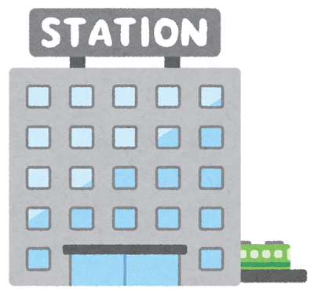
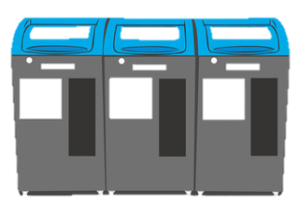
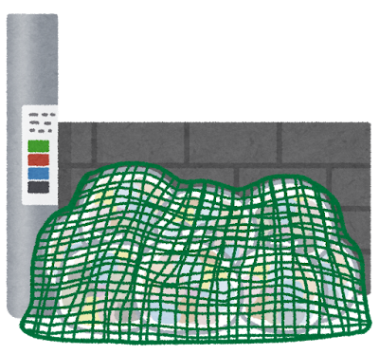

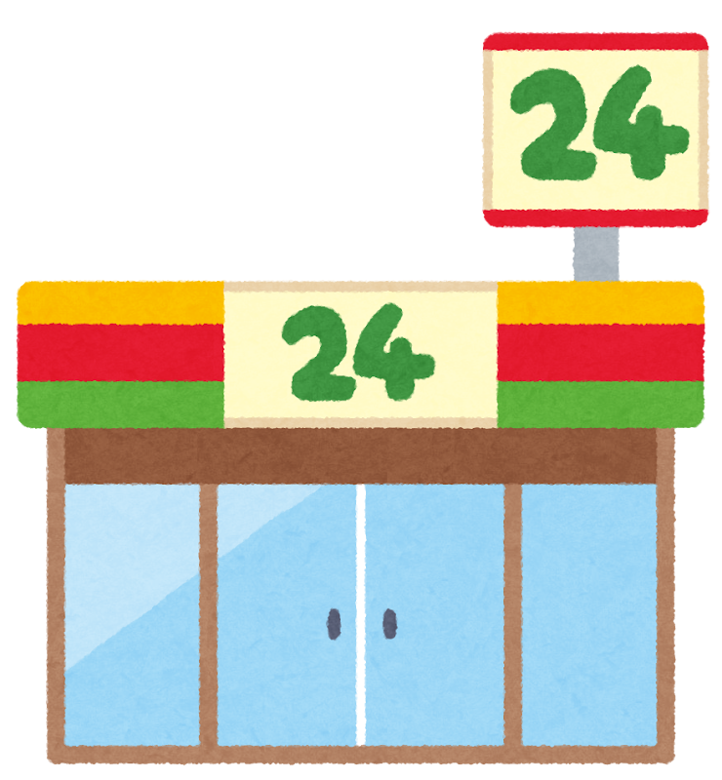
Notes:
最後は、ゴミを出す場所です。
各地域には決められたゴミ集積所があります。そのため、ゴミは指定された場所に捨てるようにしてください。家の前や指定場所以外には捨てないでください。ゴミ集積所は、カラスがゴミを荒らさないよう、ネットや囲いで覆われています。
分別や捨て方を間違えると、ゴミは回収されなかったり、家の前に返されたりすることがあります。また、近隣の方から注意を受ける可能性もあるので、気をつけてください。
外出中に出たゴミは、自宅に持ち帰って捨てるか、駅のゴミ箱を利用してください。ただし、駅のゴミ箱に捨てられるのは小さなゴミのみであることに注意してください。
コンビニのゴミ箱は、その店で購入した商品のゴミのみを捨てる場所です。店外からのゴミを持ち込んで捨てることは厳禁ですので、必ず守ってください。
Cuối cùng là địa điểm vứt rác.
Mỗi khu phố sẽ có chỗ để rác riêng được quy định sẵn. Vì thế, các bạn lưu ý vứt rác đúng chỗ, không vứt trước cửa nhà hoặc sai khu vực. Các khu vứt rác thường sẽ được quay lại, và che bằng lưới để để phòng chim quạ lục lọi túi rác.
Nếu bạn vứt sai, rác của bạn sẽ không có ai thu, hoặc bị trả lại cửa nhà bạn. Bạn cũng có thể bị nhắc nhở vì vứt rác sai, vì vậy hãy lưu ý nhé.
Trong trường hợp có rác khi đang ở ngoài, bạn có thể mang về nhà để vứt, hoặc vứt ở thùng rác tại các nhà ga. Tuy nhiên, xin lưu ý là chỉ có thể vứt các loại rác nhỏ ở thủng rác trong nhà ga thôi nhé.
Ở cửa hang tiện lợi, các bạn chỉ có thể vứt rác từ việc sử dụng dịch vụ tại cửa hang, nghiêm cấm mang rác từ nơi khác đến vứt tại đây. Mọi người hãy lưu ý nhé.

Slide 21

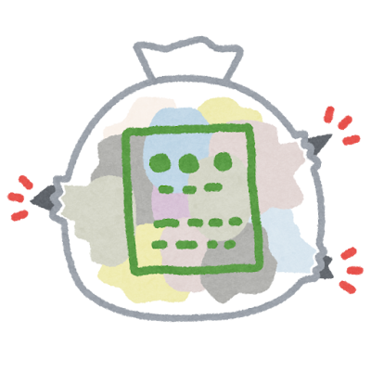
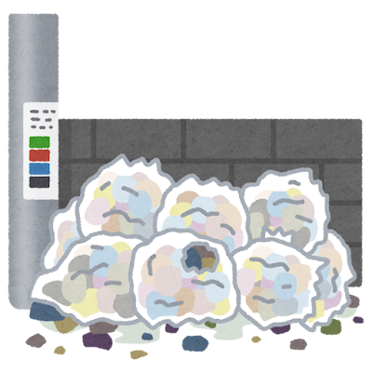


Notes:
また、地域のルールに従ったゴミ袋を使用する必要があります。
主に2つのケースがあります。
1つは、自治体指定の専用ゴミ袋を使用する
2つは、一般的な透明または中身が見える袋であればよい
場合です。袋の外側には、ゴミの種類をはっきりと表示します。
なお、必ず中身が見える透明、または半透明の袋を使用し、黒い袋や中身が見えない袋は使用しないようにしましょう。ゴミ袋は、コンビニやスーパーで買えます。また、袋が破れたり、液体が漏れたりしないように注意してください。ゴミを地面に直接捨てないようにしましょう。
Ngoài ra, bạn cũng cần phải dung túi rác đúng theo quy định của địa phương. Có 2 trường hợp chính: yêu cầu sử dụng túi riêng biệt của địa phương, hoặc chỉ yêu cầu sử dụng túi trong suốt thông thường. Bên ngoài túi ghi rõ loại rác. Tuy nhiên, cần lưu ý rằng phải sử dụng túi trong suốt, hoặc túi có thể nhìn thấy bên trong, không sử dụng túi đen, túi màu không nhìn được bên trong.
Những loại túi rác này các bạn có thể mua tại cửa hang tiện lợi hoặc siêu thị.
Không để túi rách, rò rỉ; không đổ rác ra đất

Slide 22
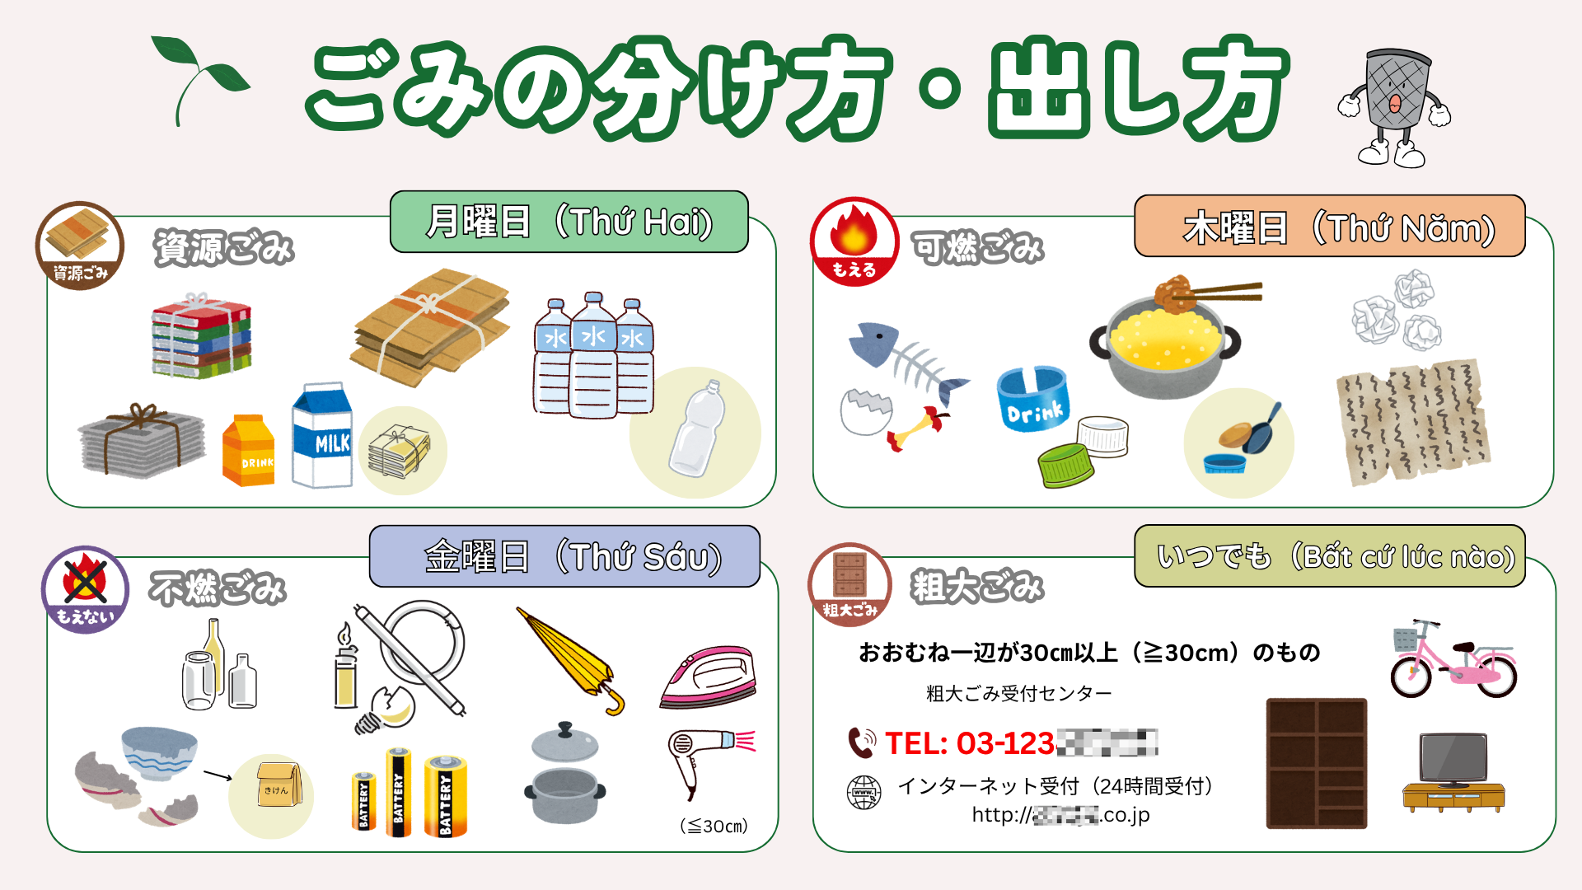


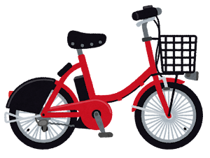


①
②
③
④
⑤
Notes:
それでは、簡単なゲームをしてみましょう。今、皆さんはA市のゴミ出しガイドを見ています。この表を見ると、ゴミはいくつの種類に分けられていますか？（参加者に聞く）
では、この表を見ながら、みんなで一緒に考えてみましょう。次の5種類のゴミは、それぞれ何曜日に出しますか？また、出すときに注意することは何でしょうか？（5種類のゴミを提示）
それでは、グループに分かれて、7分間話し合ってみてください。では、一緒に確認していきましょう。
① 金曜日、紙に包んで出す
② 月曜日、きちんとひもで縛る
③ 電話で事前に申し込む
④ ボトルは月曜日、キャップとラベルは木曜日
⑤ 木曜日▼
Chúng ta sẽ cùng chơi 1 trò chơi nhỏ
Các bạn đang xem một bảng hướng dẫn vứt rác của thành phố A. Nhìn vào bảng này, mọi người thấy rác được chia thành mấy loại ạ? (Hỏi người tham gia…)
Vậy thì bây giờ mọi người sẽ cùng vừa nhìn bảng vừa thảo luận. 5 loại rác sau đây sẽ được vứt vào thứ mấy? Có điều gì cần chú ý khi vứt rác không?
(Hiển thị 5 loại rác)
(Chia người tham gia thành các nhóm, thảo luận trong 7 phút)
Vậy chúng ta sẽ cùng xác nhận nhé!
① Thứ 6, cần gói vào giấy
② Thứ 2, cần buộc gọn gàng
③ Gọi điện thoại đăng ký
④ Thứ 5
⑤Vỏ chai (Thứ 2), nắp và nhãn (Thứ 5)

Slide 23
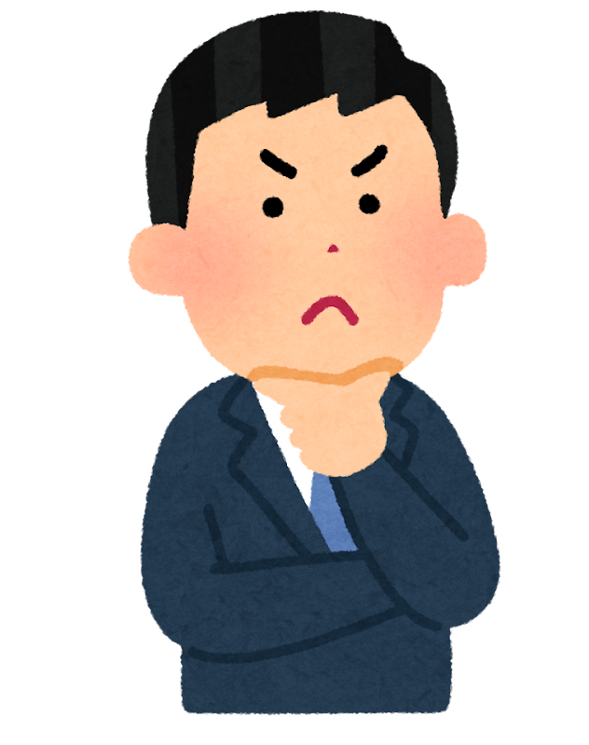


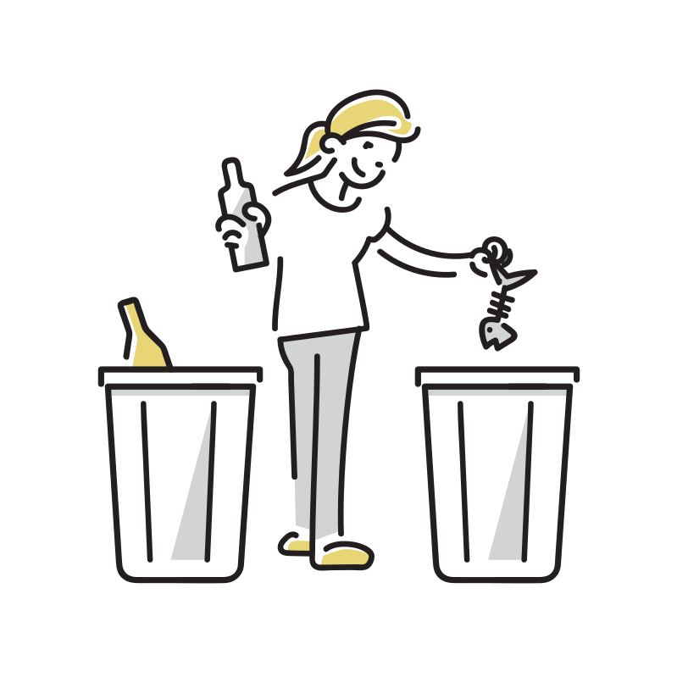
Lý do người Nhật phân loại rác
Tránh làm phiền người khác
Luôn tuân thủ
quy định
Tránh lãng phí nguồn tài nguyên
Bảo vệ môi trường
Notes:
皆さんは、なぜ日本人はゴミを分別していると思いますか？（グループで相談させる、3分間）
皆さん、たくさんのご意見をありがとうございます。それでは、主な理由を次の3つのポイントにまとめます。
1. 「他人に迷惑をかけない」という考え方
日本人は「他人に迷惑をかけたくない」と常に考えています。正しく分別せずにゴミを出すことは、ゴミ収集業者の方や近所の人に迷惑をかける行為だと捉えられます。また、ルールを守らないと注意されたり罰金があったりすることもあり、周囲に対して「恥ずかしい」という気持ちも働いています。
2. 高い規律性とルールの遵守
日本人は非常に規律正しく、システム全体が正確に機能するように、定められた規則や手順を徹底して守る傾向があります。
3. もったいない精神
「資源（しげん）には限りがある」という考えがあります。価値のある資源を最大限に再利用（リサイクル）するために、徹底した分別を行っています。
この点について、皆さんはどう思いますか？日本人とベトナム人で、考え方に何か違いはありますか？（参加者に聞く）
そこで本日は、日本でのゴミの出し方について一緒に学んでいきましょう。
Theo các bạn, tại sao người Nhật phải phân loại rác? (Cho học viên thảo luận nhóm, 3 phút)
Các bạn đã đưa ra rất nhiều ý kiến nhỉ. Sau đây tôi xin phép tổng hợp thành 3 lý do chính như sau:
Người Nhật luôn mang suy nghĩ “Không làm phiền người khác”. Việc vứt rác không phân loại được cho là sẽ ảnh hưởng đến những người thu gom rác và hang xóm xung quanh. Đồng thời việc vứt rác sai có thể bị nhắc nhở hoặc bị phạt, gay ra sự xấu hổ với những người xung quanh
Người Nhật có tính kỉ luật cao. Họ luôn tuân thủ theo quy định hoặc quy trình đã được đề ra để đảm bảo cả hệ thống được vận hành chuẩn xác.
Tránh lãng phí nguồn tài nguyên. Người Nhật luôn có suy nghĩ Nguồn tài nguyên là có hạn. Vì thế, họ phân loại rác để có thể tái sử dụng triệt để nhất có thể các tài nguyên vẫn còn giá trị.
Mọi người nghĩ sao về vấn đề này? Suy nghĩ của người Nhật có điểm nào khác với suy nghĩ của người Việt không? (Hỏi người tham gia…)
Bây giờ chúng ta sẽ cùng xem cách vứt rác ở Nhật nhé.

Slide 24


Tìm hiểu về cách vứt rác tại nơi sinh sống
５
Notes:
ここまでで、ゴミの出し方に関する基本的なルールについて学びました。ただし、地域によってルールは異なるため、それぞれの地域の情報を正しく調べることが大切です。では、どのようにしてゴミの出し方に関する情報を調べることができるでしょうか。皆さんはどんな方法で調べますか？（参加者に聞く）​
いろいろな意見が出ましたね。では、ここで皆さんの意見をまとめて、いくつかの方法を紹介します。
Vừa rồi các bạn đã tìm hiểu 1 số quy định cơ bản khi vứt rác. Mỗi địa phương sẽ có quy định về cách vứt rác khác nhau, vì thế nên chúng ta cũng cần phải biết cách để tìm hiểu điều đó. Theo các bạn, chúng ta có thể tìm kiếm thông tin về cách vứt rác như thế nào? (Hỏi 1 vài người tham gia…)
Mọi người đưa ra rất nhiều phương án nhỉ. Mình xin tổng hợp lại và đưa ra 1 số cách thông dụng nhất như sau

Slide 25


①
Notes:
①自治体のホームページやスマートフォンのアプリで調べる
住んでいる地域名と一緒に、ゴミの出し方をインターネットで検索することができます。各自治体のホームページには、ゴミ出しのルールが詳しく説明されています。また、地域によってはゴミの分別方法を調べるためのアプリを利用することもできます。
では、internetでの検索方法を一緒に試してみましょう。IEやGoogleなどの検索［けんさく］サイトを開いてください。皆さんは携帯電話を使ってください。私はパソコンでやってみます。（実際にPC上でIEまたはGoogleなどの検索サイトにアクセスして、参加者に見せる→PPTのスライドに戻る）▼
Cách 1: Tra cứu trên website của chính quyền hoặc app trên điện thoại.
Bạn có thể tìm kiếm trên google về cách vứt rác, kèm với tên khu phố nơi bạn đang sống. Các thành phố đều có website hướng dẫn chi tiết về các quy định khi vứt rác.
Ngoài ra, các bạn có thể sử dụng 1 số ứng dụng để tìm kiếm về việc phân loại rác.
Bây giờ, chúng ta sẽ cùng thử tìm hiểu cách tìm kiếm trên internet nhé.
Hãy mở trang tìm kiếm IE hoặc Google…. Các bạn hãy sử dụng điện thoại của mình. Tôi sẽ làm thử bằng máy tính. (Truy cập vào các trang tìm kiếm như IE hoặc Google trên máy tính, cho người tham gia xem -> Quay về Slide của PPT) ▼

Slide 26

ごみのすてかた
Cách vứt rác
+ ＊＊＊
tên khu phố/quận + thành phố
Notes:
自分が住む場所の名前と、やりたいことや行きたいところを日本語で書いて、調べます。▼
漢字がわからなければ、ひらがなでもいいです。
教師：皆さんは日本のどこに行きますか。
参加者：◯◯市です。
教師：では、ここに〇〇市と入力します。▼
Hãy điền bằng tiếng Việt hoặc Nhật tên khu vực sinh sống vào phần *** và tìm kiếm. ▼
Nếu không biết kanji thì viết bằng hiragana cũng được.
Các bạn cần nhập địa điểm chi tiết thì sẽ tìm kiếm chính xác hơn.
Giáo viên: Các bạn sẽ đến nơi nào ở Nhật?
Người tham gia: thành phố ◯◯.
Giáo viên: Vậy hãy điền thành phố ◯◯ vào đây nhé. ▼

Slide 27
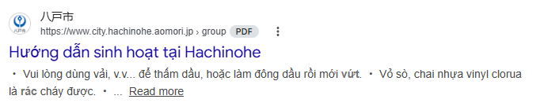
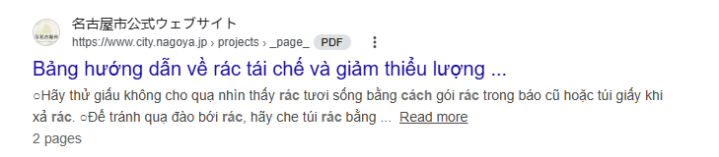
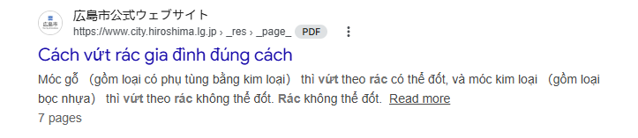
www.city.***.jp
Notes:
このようなURLのページをぜひ確認してみてください。これらは多くの場合、各自治体（市役所など）の公式ウェブサイトです。ほとんどの自治体のごみの出し方に関するウェブサイトには、日本語だけでなく、ベトナム語や英語のページが用意されています。ぜひ探してみてください。ただし、すべての地域がウェブサイトを持っていたり、インターネットで情報が見つかったりするとは限りません。もしインターネットで探せない場合は、他の方法も試してみましょう。
Tôi xin gợi ý các bạn đọc hướng dẫn trong các trang có địa chỉ như trên, đó thường là các trang của thành phố. Hầu hết các trang web hướng dẫn cách vứt rác của các thành phố đều có bản tiếng Việt hoặc tiếng Anh, bên cạnh bản tiếng Nhật. Các bạn có thể tìm kiếm thử nhé.
Tuy Nhiên không phải tất cả các địa điểm đều có trang web hoặc có thể tìm kiếm thông tin trên internet, vì thế nếu không thể tìm kiếm được thông tin bằng cách này, các bạn có thể thử các phương án khác nhé.

Slide 28


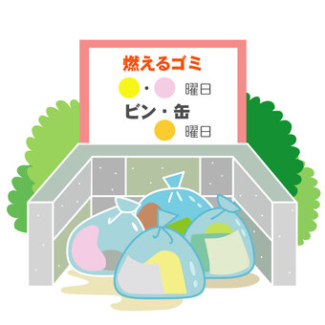
②
③
Notes:
もしインターネットで情報が見つからない場合は、次の2つの方法を試してみてくださいね。
②区役所で配布されるパンフレットや、ゴミ集積所の掲示を見る
役所でゴミの出し方のガイドブックをもらえることがあります。また、ゴミ収集場所には、イラスト付きで分別方法や収集日が書かれた案内が掲示されていることも多いです。
③近所の人や会社の先輩に聞く
分からないことがあれば、近所の人や会社の先輩などの周りの人に聞いてください。日本に来たばかりの皆さんは、周りの人と交流できます。
では、ここからはごみの出し方を聞くときに使えるフレーズをいくつか紹介します。
Nếu không thể tìm kiếm thông tin trên internet, các bạn có thể thử đến 2 cách sau nhé
②Xem tờ hướng dẫn phân loại rác được phát ở văn phòng quận, hoặc bảng hướng dẫn đặt tại nơi thu gom rác.
Khi đăng kí cư trú tại tòa thị chính hoặc văn phòng quận, các bạn thường được phát them sổ tay phân loại rác, hướng dẫn vứt rác…
Tại các địa điểm thu gom rác cũng thường có bảng hướng dẫn cách phân loại rác cơ bản với hình minh họa, và lịch thu gom rác.
③Hỏi hang xóm xung quanh hoặc senpai trong công ty.
Nếu có điều gì không chắc, cách nhanh nhất là hỏi những người xung quanh. Đừng ngần ngại hỏi hang xóm hoặc những senpai khác trong công ty về cách vứt rác nhé. Đó cũng là một cách để các bạn kết nối quan hệ với những người xung quanh khi mới đến Nhật đó.
Sau đây, mình sẽ giới thiệu với các bạn một câu hỏi có thể dung để hỏi về việc vứt rác nhé.

Slide 29





③
これ、いつ すてられますか。
げつようびに すてられますよ。
どうやって すてますか。
ひもでしばって すてます。
わかりました。ありがとうございました。
Notes:
場面設定：雑誌を捨てたいけれど、何曜日に出せばいいか分かりません。日本人の同僚に聞いてみます。
では、どのように聞けばいいでしょうか？皆さん、例を見てみましょう。もし「雑誌」という日本語が分からない場合は、現物を見せて「これ」を使って聞いてみてくださいね。
では、ちょっと練習をしてみましょう。（参加者に何人かやってみてもらう）
今日は『曜日』 và 『出し方』についての質問の仕方に絞って練習しましょう。
Tình huống ví dụ: Bạn có 1 quyển tạp chí muốn vứt nhưng không biết vứt vào thứ mấy. Bạn mang đến hỏi đồng nghiệp người Nhật.
Chúng ta sẽ hỏi như thế nào nhỉ? Mọi người cùng nhìn ví dụ nhé.
Nếu bạn không biết cách nói Tạp chí trong tiếng Nhật, có thể đưa đồ vật ra và sử dụng これ (Cái này) để hỏi nhé.
Bây giờ, chúng ta sẽ cùng thử luyện tập nói trong tình huống này nhé. (Mời một vài người tham gia…)
Trong bài hôm nay, chúng ta sẽ chỉ luyện tập đặt câu hỏi về ngày và cách vứt rác thôi nhé.
【教師への注意】このセクションは日本語の練習を目的としたものではありません。学生が『ゴミの出し方に関する尋ね方』を理解し、質問を少し練習できれば十分です。
(Lưu ý cho giáo viên: Phần này không có mục đích luyện tập tiếng Nhật, học viên chỉ cần nắm được có cách hỏi về việc vứt rác và luyện tập 1 chút về việc đặt câu hỏi là được)

Slide 30


もくようび
Thứ Năm
に すてられますよ。
みずをきって すててください。
わかりました。ありがとうございました。
Notes:
それでは、いくつかのゴミを使って実際に練習してみましょう。
ペアになって、ゴミを出す日や出し方に関する質問の空欄を埋める練習をしてください。
今回は質問の仕方に集中するため、スクリーンにはゴミの出し方の答えがすでに用意されています。画面のヒントを参考にしながら、ゴミを出す曜日について答えてみてください。
（参加者をペアにして5分間練習させ、いくつかのペアを指名して発表してもらう）
Chúng ta sẽ cùng thử thực hành với một số loại rác dưới đây nhé.
Các bạn sẽ luyện tập theo đôi, điền vào chỗ trống câu hỏi về thời gian và cách vứt rác.
Vì chúng ta chỉ tập trung vào cách đặt câu hỏi, nên trên màn hình sẽ có sẵn câu trả lời về cách vứt rác. Các bạn hãy thử trả lời về thời gian vứt rác theo gợi ý trên màn hình nhé.
(Cho người tham gia luyện tập theo đôi 5 phút, gọi 1 vài đôi lên phát biểu)

Slide 31

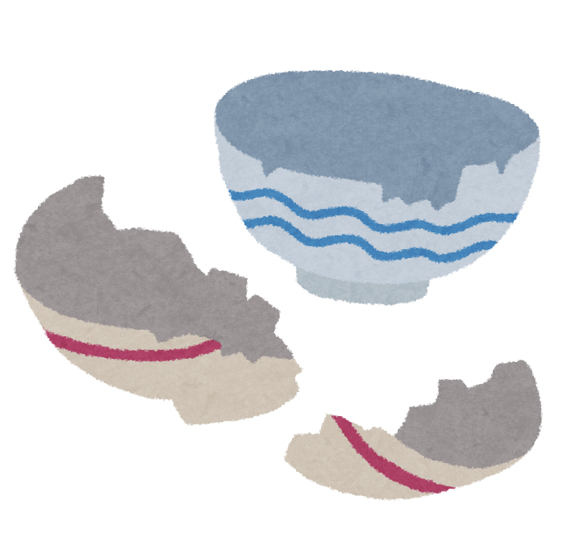

きんようび
Thứ Sáu
に すてられますよ。
かみにつつんで、「きけん」とかいて、 すててください。
わかりました。ありがとうございました。

Slide 32


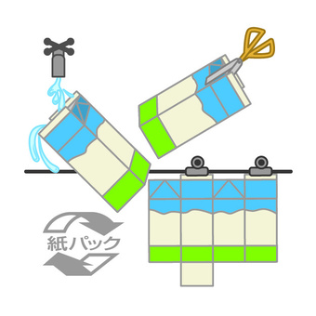
げつようび
Thứ Hai
に すてられますよ。
あらって、きりひらいて すててください。
わかりました。ありがとうございました。

Slide 33
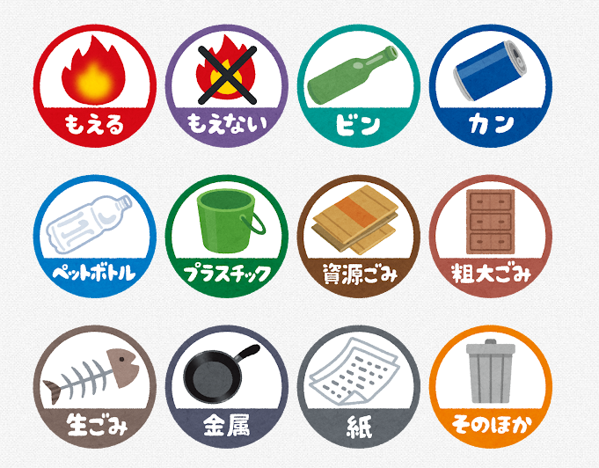


Notes:
ゴミを正しく分別して捨てることは、日本で生活するすべての人にとっての義務です。外国人であっても、これらのルールを守ることは必須です。地域によってルールが異なることが多いため、正しい場所、正しい方法でゴミを捨てられるよう、周りの人に確認することをためらわないでください。
Việc phân loại và vứt rác đúng cách là nghĩa vụ của tất cả mọi người đang sinh sống tại Nhật Bản. Dù bạn là người nước ngoài, việc tuân thủ các quy tắc này vẫn là điều bắt buộc. Vì mỗi khu vực thường có những hướng dẫn khác nhau, bạn đừng ngần ngại xác nhận lại với những người xung quanh để đảm bảo mình bỏ rác đúng nơi, đúng chỗ nhé

Slide 34
Kết luận
✓
◆Có thể hiểu những điều cần chú ý trong cách vứt rác tại Nhật
◆Biết tìm kiếm thông tin về cách vứt rác ở Nhật.
６
✓
Notes:
以上で「ゴミの捨て方」の話は終わりですが、最初に確認した今日の目標をもう一度見てみましょう。▼
１つ目は、日本でのごみの捨て方について注意点を理解できるようになること、です。できますか▼
（参加者の答えの例：「はい」）では、１つ目の目標は達成です。▼▼
2つ目は、自分が住んでいるところでのごみの捨て方について、情報を調べることができるようになること、です。日本のゴミの捨て方の情報を探すことができそうですか。（参加者の答えの例：「はい」）それは良かったです。では２つ目の目標は達成です。▼▼
ゴミの分別や出し方は、日本で生活するうえでとても大切なポイントです。しかし、それほど難しいことではありませんよね。▼
Bài giảng về “Cách vứt rác” đến đây là kết thúc, hãy cùng nhìn lại các mục tiêu đã xác định lúc đầu nhé. ▼
Mục tiêu thứ 1 là: Có thể hiểu những điều cần chú ý trong cách vứt rác tại Nhật. Các bạn đã nắm được những điều cần lưu ý cơ bản khi vứt rác ở Nhật chưa? (Ví dụ người tham gia trả lời: “Rồi ạ”) Vậy là mục tiêu thứ 1 đã hoàn thành▼▼
Mục tiêu thứ 2 là: Biết tìm kiếm thông tin về cách vứt rác ở Nhật.
Các bạn đã có thể tìm kiếm thông tin về cách vứt rác khi sang Nhật chứ? (Ví dụ người tham gia trả lời: “Vâng ạ”) Vậy thì rất tốt. Mục tiêu thứ 2 hoàn thành. ▼▼
Phân loại rác và cách vứt rác là một điều rất quan trọng mà các bạn cần lưu ý khi sinh sống tại Nhật. Nhưng cũng không phải là một điều quá khó đúng không nào! ▼

Slide 35



Câu hỏi thường gặp
７
Notes:
Hãy cùng nhau suy nghĩ các câu hỏi dưới đây ▼

Slide 36

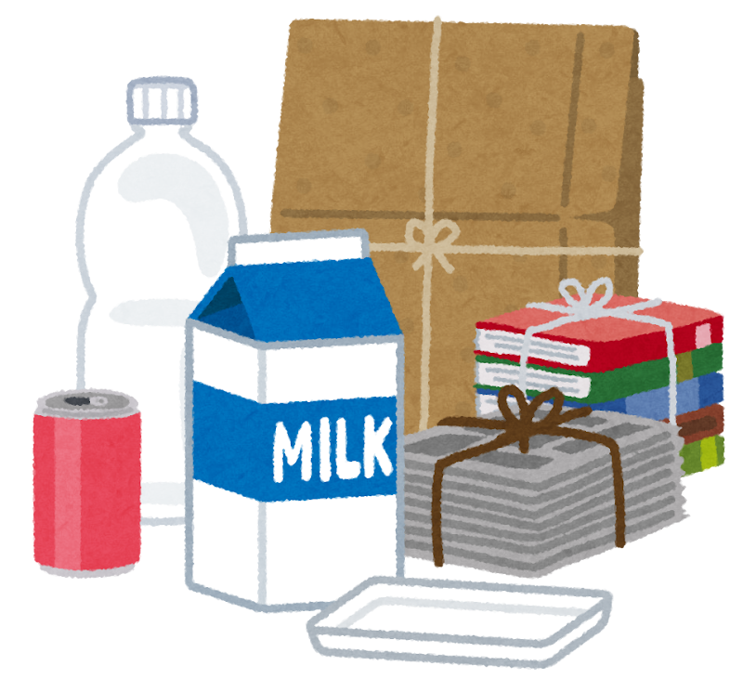



Ở Nhật Bản, có thể bán chai nhựa, thùng giấy…giống như ở Việt Nam không?
資源回収
Notes:
『日本では、ベトナムのように古紙や段ボール、ペットボトルなどを売れるか？』という質問があります。
日本でも、一部のスーパーやリサイクル回収拠点で、資源ゴミ（古紙、段ボール、ペットボトル、アルミトレーなど）を回収してもらうことができます。回収の際、ゴミの量に応じてポイントが貯まり、そのポイントを特定のお店での買い物に利用できることがあります。ただし、このような回収場所はそれほど多くないため、ほとんどの人は資源ごみをすてます。
Có câu hỏi là Liệu ở bên Nhật có thể bán giấy, thùng bìa các tông, chai nhựa…như ở Việt Nam hay không?
Ở Nhật Bản, các bạn có thể đổi rác tái chế (giấy, thùng các tông, chai nhựa, khay nhôm….) tại một số nơi như siêu thị hoặc các địa điểm thu đổi rác tái chế. Rác tái chế sẽ được thu nhận và đổi dưới hình thức tích điểm. Thẻ tích điểm này sẽ có thể sử dụng để đổi đồ tại 1 số cửa hang. Tuy Nhiên, số địa điểm thu đổi không nhiều, vì thế hầu hết người dân vẫn sẽ xử lý rác tái chế bằng cách vứt ra bãi rác.

Slide 37

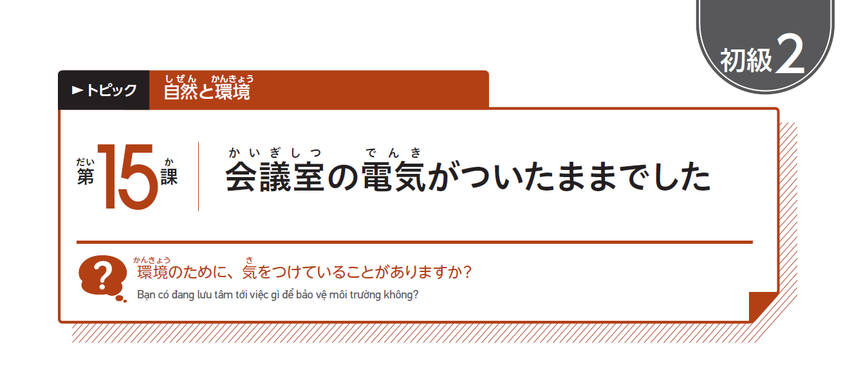
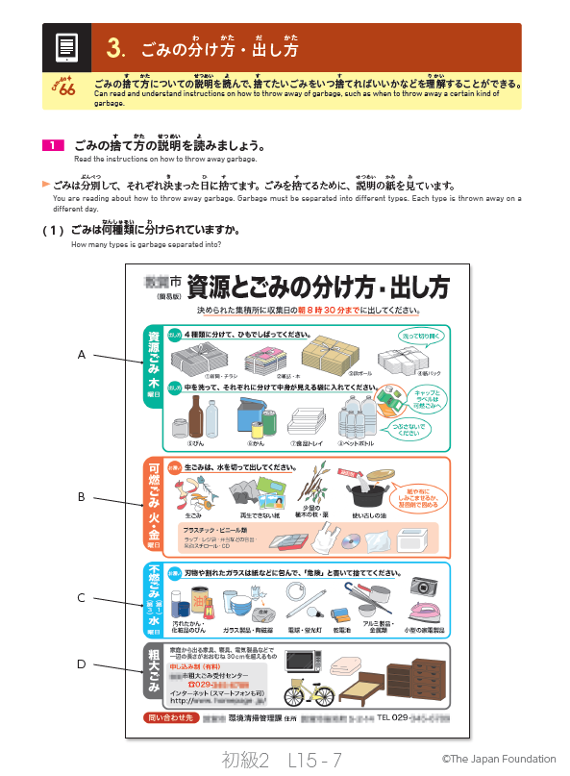
Notes:
また、教科書『いろどり 生活の日本語（初級2）』にも環境に関するテーマがあり、第15課でごみの分別や出し方について学ぶことができます。この課では、ごみの分別ガイドを読んだり、ごみの出し方について質問したりする練習ができますので、ぜひ参考にしてみてください。
Ngoài ra, trong giáo trình IRODORI (Sơ cấp 2) có chủ đề liên quan đến môi trường, trong đó bài 15 có nội dung liên quan đến vấn đề phân loại rác và vứt rác. Trong bài này, các bạn sẽ được luyện tập đọc bảng hướng dẫn phân loại rác, cũng như luyện tập hỏi và trả lời về cách vứt rác.
Các bạn có thể tham khảo them nhé.

Slide 38

Cảm ơn các bạn đã chú ý lắng nghe.
Notes:
それではこれで終わります。ご清聴ありがとうございました。
Bài giảng đến đây là kết thúc. Cảm ơn các bạn đã chú ý lắng nghe.

Slide 39
＜参照資料/出典＞
【資源とごみの分別ガイドブック・ごみ保管場所掲示用ポスター等】
https://www.city.minato.tokyo.jp/gomigenryou/kurashi/gomi/kate/k-wakekata/guidebook.html
【いつでも、どこでも、ごみの分け方・出し方を確認！「さんあ～る」をご利用ください】
https://www.city.osaka.lg.jp/kankyo/page/0000309005.html
【伊勢崎市のごみの分け方・出し方ガイド】
https://www.city.isesaki.lg.jp/kurashi_tetsuzuki/gomi_recycle/gominowakekata_dashikata/?hl=vi
【いろどり生活日本語 初級２ 第15課】
https://jpf.org.vn/irodori
・イラスト及び写真素材は下記を使用：
https://www.irasutoya.com/
https://illustkun.com
https://www.ac-illust.com
https://loosedrawing.com/
https://creatime.net

Slide 40
＜Nguồn/Tài liệu tham khảo＞
【Sách hướng dẫn phân loại rác và tài nguyên, áp phích cho các vị trí lưu giữ rác – Thành phố Minato, Tokyo】
https://www.city.minato.tokyo.jp/gomigenryou/kurashi/gomi/kate/k-wakekata/guidebook.html
【Ứng dụngさんあ～る tra cứu thông tin về cách vứt rác】
https://www.city.osaka.lg.jp/kankyo/page/0000309005.html
【Sách hướng dẫn xử lý rác thải của thành phố Isesaki】
https://www.city.isesaki.lg.jp/kurashi_tetsuzuki/gomi_recycle/gominowakekata_dashikata/?hl=vi
【Giáo trình Irodori Tiếng Nhật trong đời sống – Sơ cấp 2 - Bài 15】
https://jpf.org.vn/irodori
・Tranh và hình minh hoạ được sử dụng từ nguồn dưới đây
https://www.irasutoya.com/
https://illustkun.com
https://www.ac-illust.com
https://loosedrawing.com/
https://creatime.net

